Slide 1


YEAR-END WORK SUMMARY
工作总结
工作汇报
工作计划
Reporters：稻小壳

Slide 2



CONTENTS
01.
工作回顾
02.
业绩展示
03.
经验总结
04.
工作计划

Slide 3
01
工作回顾

Slide 4

标题
Job Review
单击添加标题
单击此处输入你的正文，文字是您思想的提炼，为了最终演示发布的良好效果，请尽量言简意赅的阐述观点；根据需要可酌情增减文字，以便观者可以准确理解您所传达的信息。
01.
02.
单击此处输入你的正文，文字是您思想的提炼，为了最终演示发布的良好效果，请尽量言简意赅的阐述观点
单击此处输入你的正文，文字是您思想的提炼，为了最终演示发布的良好效果，请尽量言简意赅的阐述观点

Slide 5
Job Review
工作回顾
单击添加标题
单击此处输入你的正文，文字是您思想的提炼，为了最终演示发布的良好效果，请尽量言简意赅的阐述观点
单击添加标题
单击此处输入你的正文，文字是您思想的提炼，为了最终演示发布的良好效果，请尽量言简意赅的阐述观点

Slide 6
02
业绩展示

Slide 7

Performance Show
业绩展示

Slide 8

90%
Performance
Show
单击添加大标题
根据需要可酌情增减文字，以便观者可以准确理解您所传达的信息
业绩展示
单击此处输入你的正文，文字是您思想的提炼，为了最终演示发布的良好效果，请尽量言简意赅的阐述观点；根据需要可酌情增减文字，以便观者可以准确理解您所传达的信息。
80%
单击添加大标题
根据需要可酌情增减文字，以便观者可以准确理解您所传达的信息

Slide 9
03
经验总结

Slide 10
Experience
Summary
经验总结
02.
01.
添加标题内容
单击此处输入你的正文，文字是您思想的提炼，为了最终演示发布的良好效果，请尽量言简意赅的阐述观点
添加标题内容
单击此处输入你的正文，文字是您思想的提炼，为了最终演示发布的良好效果，请尽量言简意赅的阐述观点

Slide 11

Part one
Experience
Summary
单击添加标题
单击此处输入你的正文，文字是您思想的提炼，为了最终演示发布的良好效果，请尽量言简意赅的阐述观点
经验总结
单击此处输入你的正文，文字是您思想的提炼，为了最终演示发布的良好效果，请尽量言简意赅的阐述观点；根据需要可酌情增减文字，以便观者可以准确理解您所传达的信息。
Part two
单击添加标题
单击此处输入你的正文，文字是您思想的提炼，为了最终演示发布的良好效果，请尽量言简意赅的阐述观点

Slide 12
04
工作计划

Slide 13

01
单击添加标题
Work
Plan
单击此处输入你的正文，文字是您思想的提炼，为了最终演示发布的良好效果，请尽量言简意赅的阐述观点；
工作计划
02
单击添加标题
单击此处输入你的正文，文字是您思想的提炼，为了最终演示发布的良好效果，请尽量言简意赅的阐述观点；
03
单击添加标题
单击此处输入你的正文，文字是您思想的提炼，为了最终演示发布的良好效果，请尽量言简意赅的阐述观点；

Slide 14

02
01
单击添加大标题
单击添加大标题
单击此处输入你的正文，文字是您思想的提炼，为了最终演示发布的良好效果，请尽量言简意赅的阐述观点；
单击此处输入你的正文，文字是您思想的提炼，为了最终演示发布的良好效果，请尽量言简意赅的阐述观点；
04
Work
Plan
03
单击添加大标题
单击添加大标题
单击此处输入你的正文，文字是您思想的提炼，为了最终演示发布的良好效果，请尽量言简意赅的阐述观点；
单击此处输入你的正文，文字是您思想的提炼，为了最终演示发布的良好效果，请尽量言简意赅的阐述观点；
工作计划

Slide 15
Thanks.
工作总结
工作汇报
工作计划

Slide 16
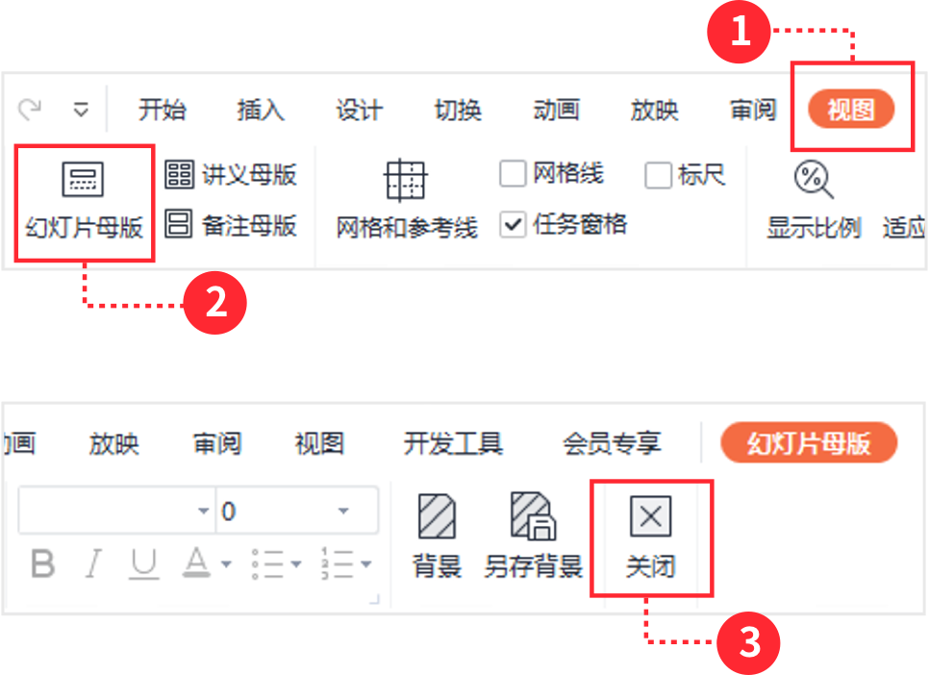
稻壳儿PPT模板使用说明
（本页为说明页，用户使用模板时可删除本页内容）
01
字体说明
02
素材说明
03
母版说明
中文｜字体名称
素材：
使用本套PPT模板时，若在操作界面鼠标不可选取的内容，可以在幻灯片母版中进行查看和编辑，具体操作如下：
思源黑体 CN Heavy
模板中使用的素材来源于【Islide】，该素材具有CC0共享协议，您可在遵循CC0共享协议的情况下使用。
1、点击【视图】
2、选择【幻灯片母版】，即可查看母版内容
3、查看/编辑完成后，点击【关闭】即可
中文｜字体名称
思源黑体 CN Normal
英文｜字体名称
Montserrat ExtraBold
【说明】
模板中使用的字体为开源字体，请用户按照该款开源字体的开源协议要求来使用该字体。

